Slide 1
INVESTIGACIÓN JURÍDICA
Dr. Carlos Ernesto, Herrera Acosta PhD.
0984821011
ceherrera@Unach.edu.ec

Slide 2
SEMANA 7
FECHA: 12 de mayo de 2025
UNIDAD II: METODOLOGÍA DE LA INVESTIGACIÓN JURÍDICA
TEMA: 2.1. Fundamentos de la investigación jurídica
INICIO
1.1. Objetivo de la clase.
Analizar los fundamentos teóricos y metodológicos de la investigación jurídica, a través del estudio de sus conceptos, tipos, métodos y técnicas, con el fin de fortalecer las competencias investigativas y aportar a la producción de conocimiento crítico en el ámbito del Derecho.
1.2. Dinámica de grupo
1.3. Tutoriales

Slide 3
2. DESARROLLO
2.1. FUNDAMENTOS DE LA INVESTIGACIÓN JURÍDICA
2.1.1. Concepto y objetivos de la investigación jurídica
2.1.2. Fuentes de la investigación jurídica
2.1.3. Los problemas jurídicos contemporáneos
2.1.4. Revisión de la literatura jurídica y el estado del arte
2.1.5. Fundamentación teórica y conceptual de la investigación jurídica

Slide 4
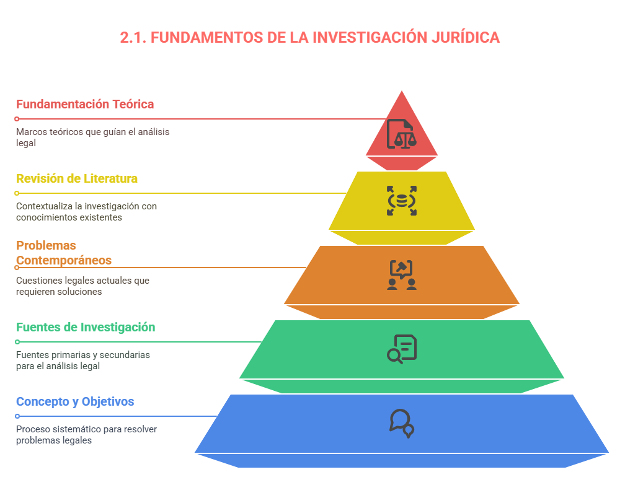

Slide 5
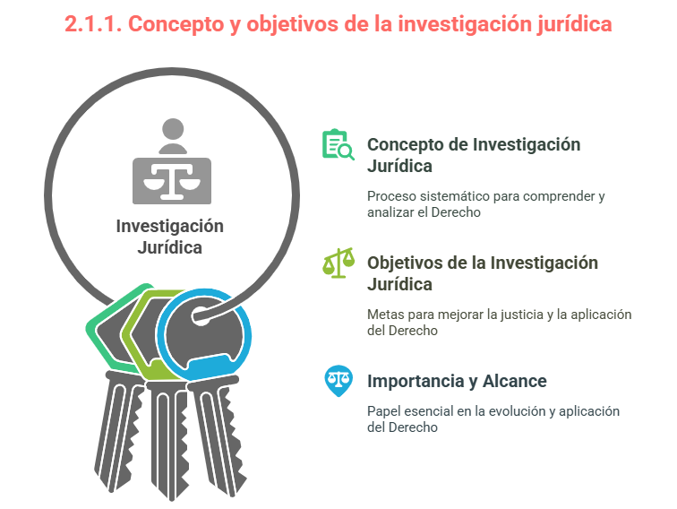

Slide 7
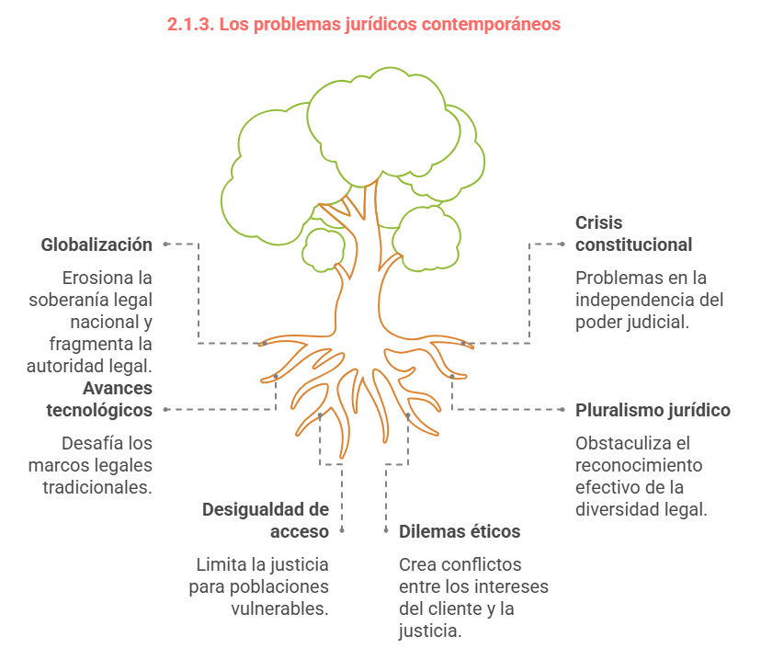

Slide 8
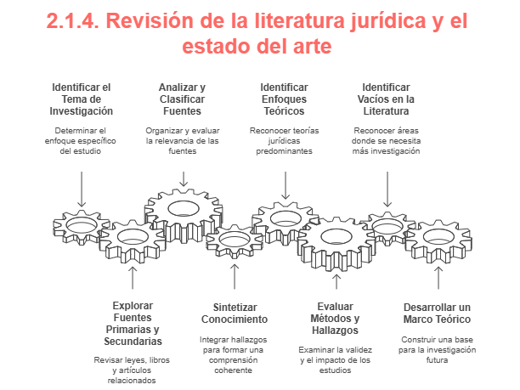

Slide 10
3.- CIERRE
TAREA 1:
Presentación de las tres tareas (fase de planificación, estado del arte y fundamentación teórica)de la investigación formativa
TAREA 2
Presentación de la validación del instrumento de investigación
TAREA 3
Control de lectura

Slide 11
ELABORACIÓN DEL PLAN DE CLASES
SEMANA 7
FECHA: 14 de mayo de 2025
UNIDAD II: METODOLOGÍA DE LA INVESTIGACIÓN JURÍDICA
TEMA: 2.1. Fundamentos de la investigación jurídica
INICIO
1.1. Objetivo de la clase.
Analizar los fundamentos teóricos y metodológicos de la investigación jurídica, a través del estudio de sus conceptos, tipos, métodos y técnicas, con el fin de fortalecer las competencias investigativas y aportar a la producción de conocimiento crítico en el ámbito del Derecho.
1.2. Dinámica de grupo

Slide 12
2. DESARROLLO
2.1. FUNDAMENTOS DE LA INVESTIGACIÓN JURÍDICA
2.1.1. Concepto y objetivos de la investigación jurídica
2.1.2. Fuentes de la investigación jurídica
2.1.3. Los problemas jurídicos contemporáneos
2.1.4. Revisión de la literatura jurídica y el estado del arte
2.1.5. Fundamentación teórica y conceptual de la investigación jurídica

Slide 13
3.- CIERRE
3.1. Cuestionario
¿Cuáles son los principales desafíos en la investigación jurídica?
¿Cómo influyen las decisiones de tribunales internacionales en las legislaciones nacionales?
¿Qué papel juegan los derechos humanos en la investigación jurídica?
¿Cómo se puede aplicar la metodología de la investigación jurídica en la práctica legal?
¿Cómo se clasifican las fuentes de la investigación jurídica?
¿Qué ventajas ofrece la investigación empírica en el ámbito jurídico?
¿Cuáles son las ventajas y desventajas de la IA a la administración de justicia?
¿Cuáles son los principales desafíos del Estado de derecho?
¿Qué impacto tiene la falta de independencia judicial en la democracia?
¿Cuáles son los principales desafíos que enfrenta la investigación jurídica?
¿Cuáles son los beneficios de la revisión sistemática de literatura en la investigación jurídica?
¿Qué papel juega el estado del arte en la investigación jurídica?
¿Cómo se transforma una idea de investigación en un problema jurídico?
¿Qué elementos son esenciales para la justificación de una investigación jurídica?
¿Cómo se delimita un problema jurídico en una investigación?

Slide 14
EVALUACIÓN DE LOS RESULTADOS DEL APRENDIZAJE
FECHA: 16 de mayo de 2025
UNIDAD II: METODOLOGÍA DE LA INVESTIGACIÓN JURÍDICA
TEMA: 2.1. Fundamentos de la investigación jurídica
INICIO
1.1. Objetivo de la clase.
Analizar los fundamentos teóricos y metodológicos de la investigación jurídica, a través del estudio de sus conceptos, tipos, métodos y técnicas, con el fin de fortalecer las competencias investigativas y aportar a la producción de conocimiento crítico en el ámbito del Derecho.

Slide 15
2. DESARROLLO
2.1. Presentación y desarrollo de contenidos y/o temática
Evaluación diagnóstica
Finalidad: Conocer el nivel de conocimientos previos o habilidades con las que el estudiante inicia un proceso formativo.
Instrumentos: Pruebas diagnósticas, mapas conceptuales, entrevistas, encuestas.
Utilidad: Permite ajustar la planificación didáctica y detectar posibles brechas.

Slide 16
2. DESARROLLO
2.1. Presentación y desarrollo de contenidos y/o temática
2.- Evaluación formativa
Finalidad: Supervisar el progreso del estudiante durante el proceso de enseñanza-aprendizaje.
Instrumentos: Rúbricas, listas de cotejo, portafolios, diarios reflexivos, debates, simulaciones.
Características: Tiene un carácter retroalimentador; no necesariamente implica calificación numérica.

Slide 17
2. DESARROLLO
2.1. Presentación y desarrollo de contenidos y/o temática
3. Evaluación sumativa
Finalidad: Valorar el logro final de los resultados de aprendizaje al concluir una unidad, módulo o curso.
Instrumentos: Exámenes escritos, proyectos finales, ensayos, estudios de caso, presentaciones orales.
Criterios: Se centra en evidencias concretas del desempeño del estudiante, y suele traducirse en calificaciones.

Slide 18
3. CIERRE
Tarea 1:
Lecciones orales
Tarea 2:
Elaboración del instrumentos de investigación de la indagación formativa
Tarea 3
Aplicación del instrumento de investigación del artículo académico

